Slide 1


Дисграфия
Как помочь школьнику?
Подготовила:
учитель-логопед Яковлева Ю.А.
МБОУ «Обоянская СОШ №1»

Slide 2
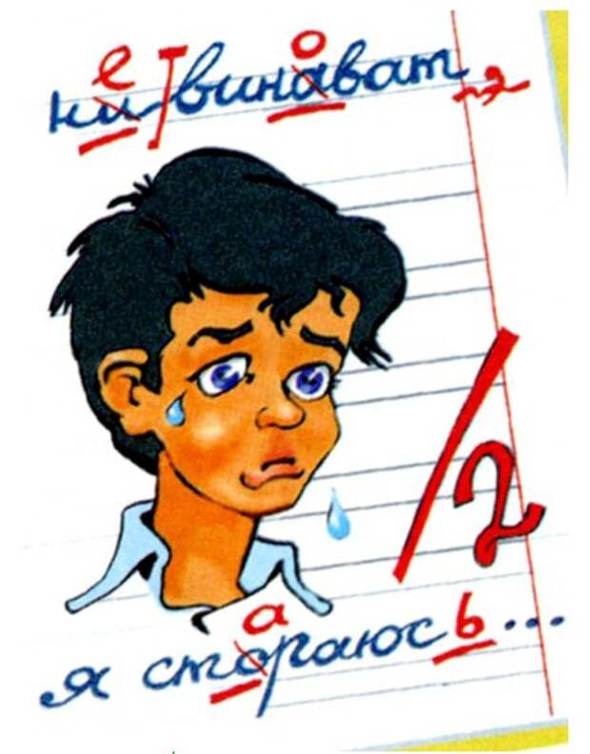
ДИСГРАФИЯ - это специфическое расстройство письменной речи, проявляющееся в многочисленных типичных ошибках стойкого характера

Slide 3
История знает множество выдающихся людей, которые страдали и дисграфией.
Альберт Эйнштейн (1879 - 1955), физик-теоретик, основатель современной физики, создатель теории относительности, лауреат Нобелевской премии.
Эйнштейн всю жизнь плохо писал и с трудом читал.
Ханс Кристиан Андерсен (1805-1875), датский писатель.
Андерсен сочинял свои дивные сказки по ночам и носил их в издательства. Но редакторы, потрясенные полной безграмотностью автора, возвращали их ему, иногда не дочитав до конца.
Агата Кристи (1890-1976), сочинительница детективов.
Знаменитая английская писательница Агата Кристи, «королева детектива», за свою жизнь написала больше 80 книг.
Не всем известно, что маленькая Агата никак не могла научиться писать. Она делала столько ошибок и писала так медленно, что родители забрали ее из школы, и девочке пришлось продолжить обучение дома.
Уолт Дисней Люди, близко знавшие Уолта, уверяли, что ему гораздо легче нарисовать Микки-Мауса,чем написать слова «Mickey-Mouse»

Slide 4
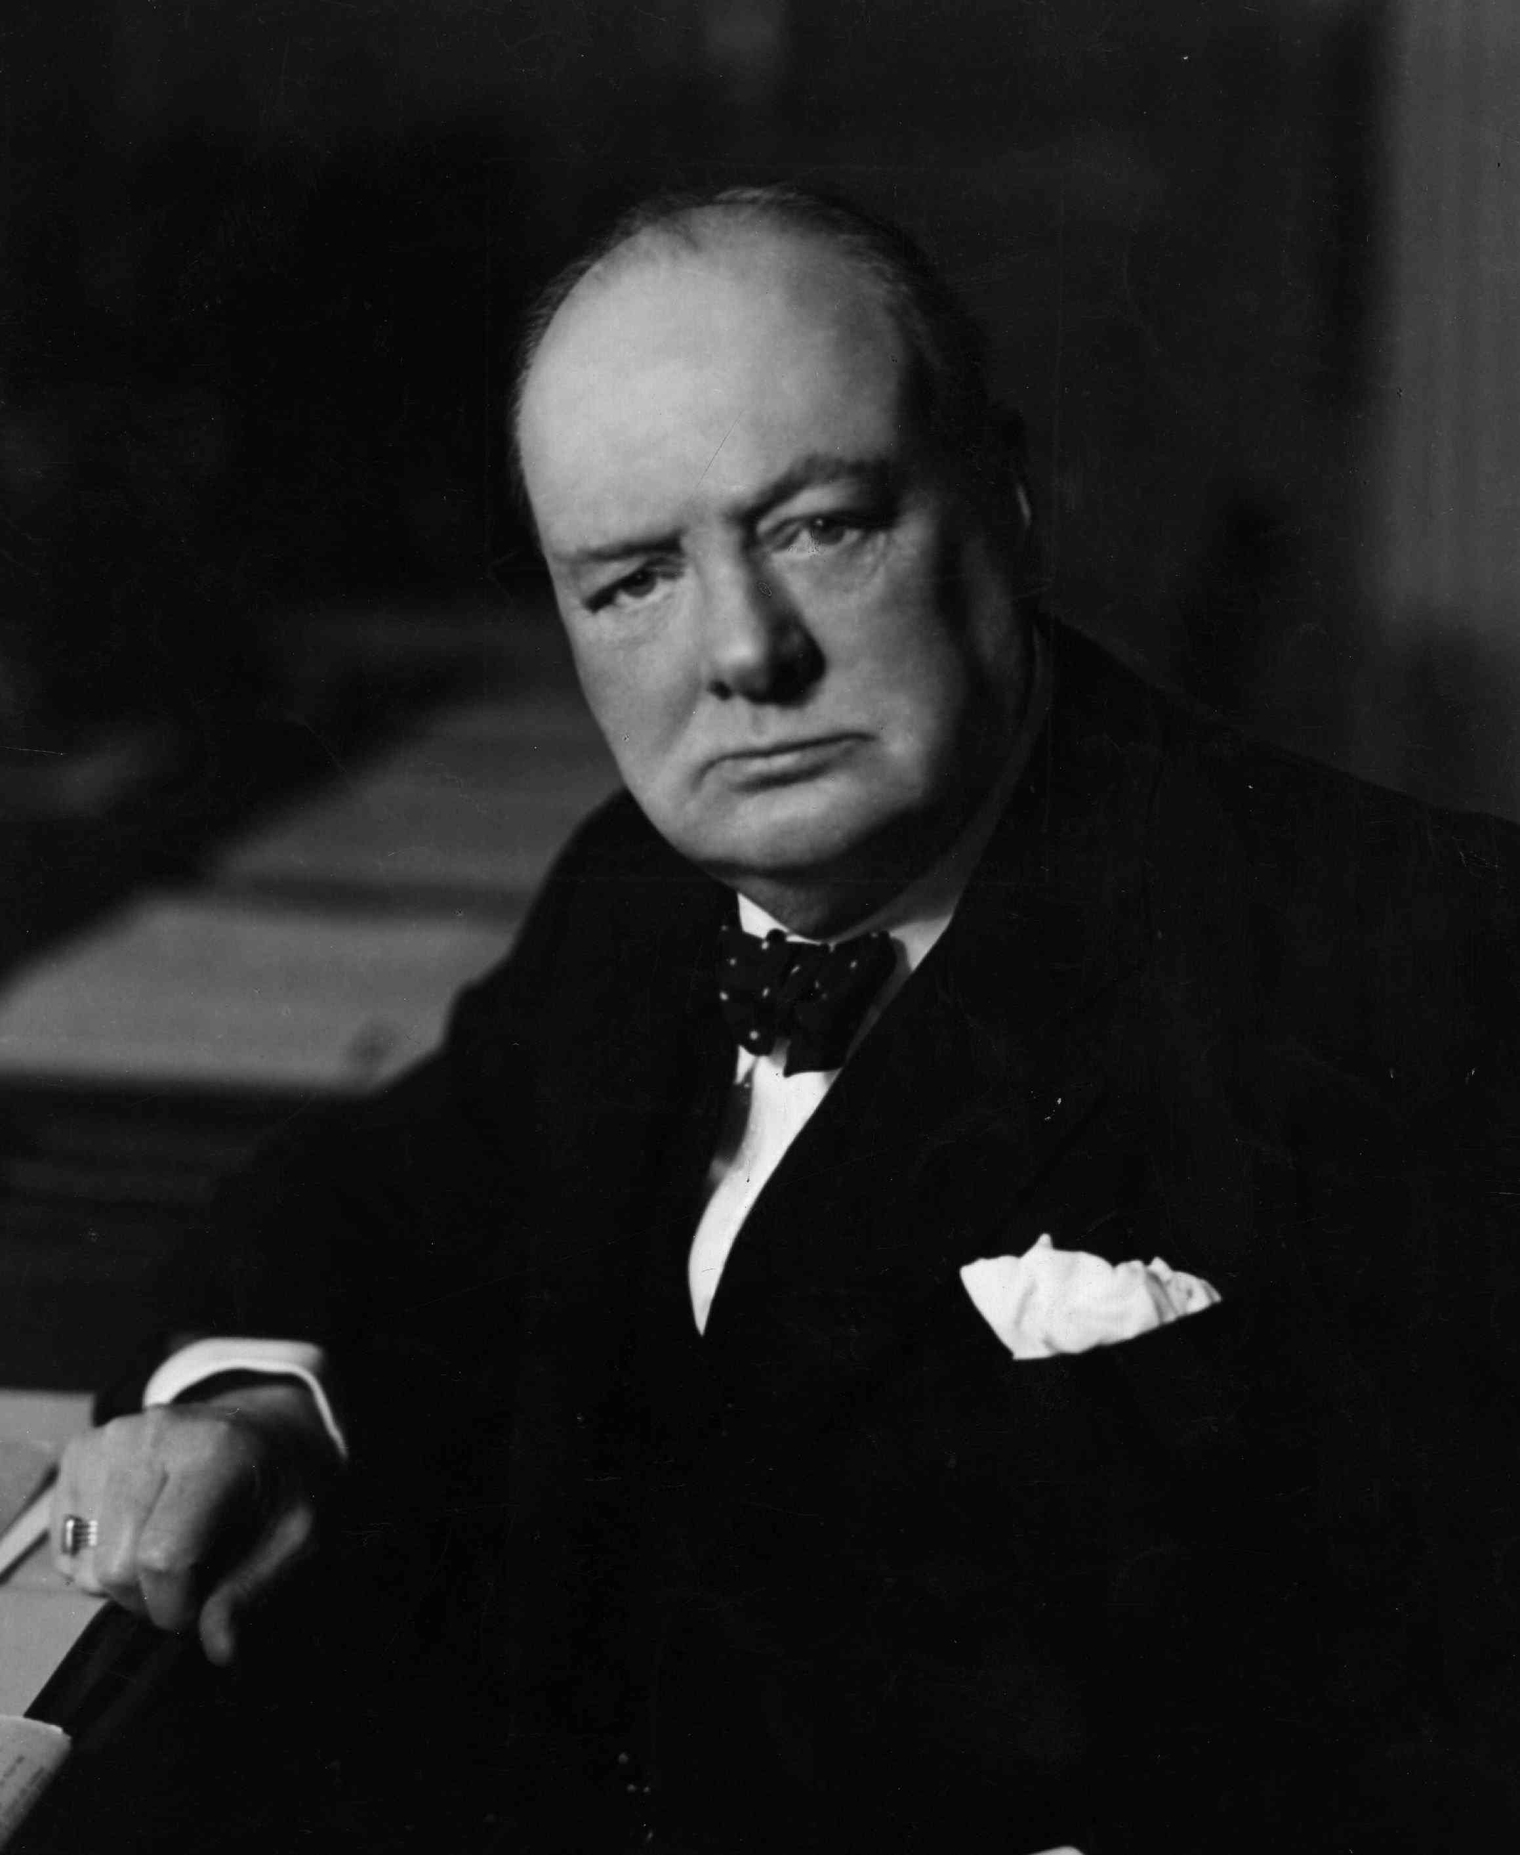
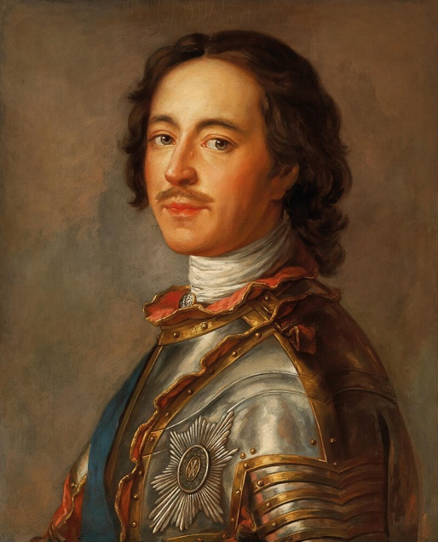
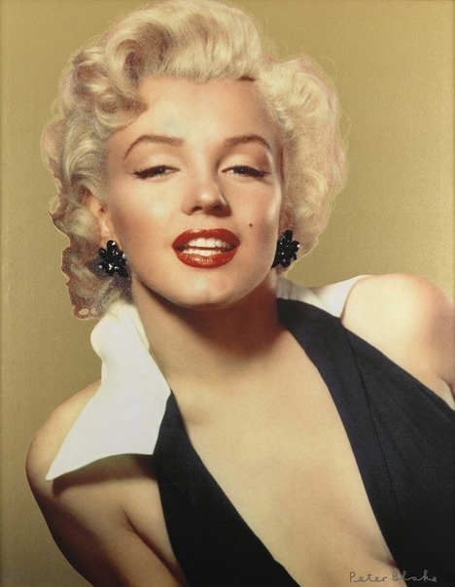
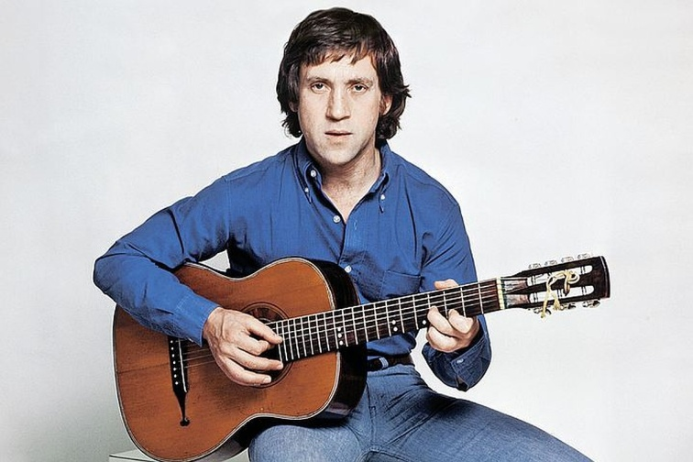
Уинстон Черчилль
Петр I
Мэрилин Монро
Владимир Высоцкий

Slide 5
ПРИЧИНЫ
органические — недоразвитие или поражение головного мозга: патология беременности, родовые травмы, асфиксия, менингит, энцефалит, инфекции и соматические заболевания
социально-психологические — билигвизм в семье, нечёткая речь окружающих, дефицит речевых контактов, невнимание к речи ребёнка со стороны взрослых и ранее обучение грамоте

Slide 6
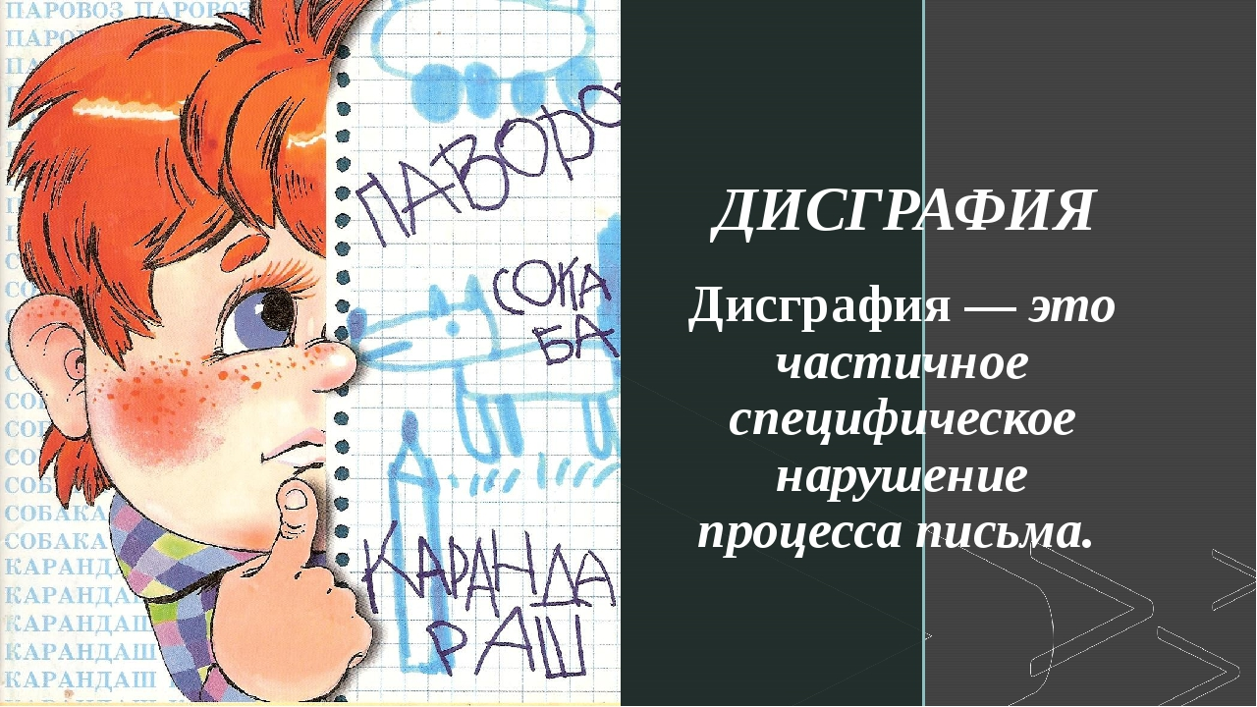
Виды дисграфии

Slide 7
АКУСТИЧЕСКАЯ ДИСГРАФИЯ
Причиной возникновения этого является нарушение дифференциации, распознавания близких звуков речи.
На письме проявляется в заменах букв, обозначающих свистящие и шипящие, звонкие и глухие, твердые и мягкие (б-п, д-т, з-с, в-ф, г-к, ж-ш, ц-с, ц-т, ч-щ, о-у е-и).

Slide 8
Пример:
1. Замена букв, соответствующих фонетически близким звукам:
свистящие-шипящие (ЖАБА-ЗАБА)
звонкие-глухие (БАНКА-ПАНКА)
2. Неправильное обозначении мягкости согласных на письме: «льод, лод, пят»

Slide 9
Артикуляторно-акустическая дисграфия
Причиной возникновения этого вида нарушений является неправильное произношение звуков речи.
Ребенок пишет слова так, как их произносит. Отражает дефектное произношение на письме.

Slide 10
Пример:
Если ребёнок говорит
коска вместо кошка или
лыба вместо рыба,
то чаще всего именно так он и пишет эти слова.

Slide 11
Дисграфия на почве нарушений языкового анализа и синтеза
Причина возникновения – затруднения при делении предложений на слова, слов на слоги, звуки.
Характерные ошибки:
    пропуски согласных; пропуски гласных;
    перестановки букв; добавления букв;
    пропуски, добавления, перестановки слогов;
    слитное написание слов;
    раздельное написание слов;
    слитное написание предлогов с другими словами;
    раздельное написание приставки и корня.

Slide 12
Пример:
Белка сидит наветке.
Птицы едят на секомых.
плюшевого - плюшегово, ковром - корвом, на лугах – на галух
санки - снки, кричат – кичат
весна - весена, школа – шекола, ноябрь - ноябарь, дружно - дружено, Александр – Александар

Slide 13
Аграмматическая дисграфия
Причина возникновения – недоразвитие грамматического строя речи.
Характерные ошибки:
изменение падежных окончаний;
неправильное употреблении предлогов, рода, числа;
пропуск членов предложения;
нарушение последовательности слов в предложении;
нарушение смысловых связей в предложении и между предложениями.

Slide 14
Пример:
козлята – козлёнки
много деревов
над столом – на столом
около него –около ним
дети бежит или бежут

Slide 15
Оптическая дисграфия
Причина возникновения – несформированность зрительно-пространственных функций.
Характерные ошибки:
замена букв, состоящего из одного количества одинаковых элементов
(И и Ш, Ц и Ш, П и Т, А и М);
Замена похожих, но по-разному расположенных в пространстве элементов
(У и Ч, Б и Д, Ш и Т)
- недописывание элементов буквы
- «зеркальное» изображение букв

Slide 16
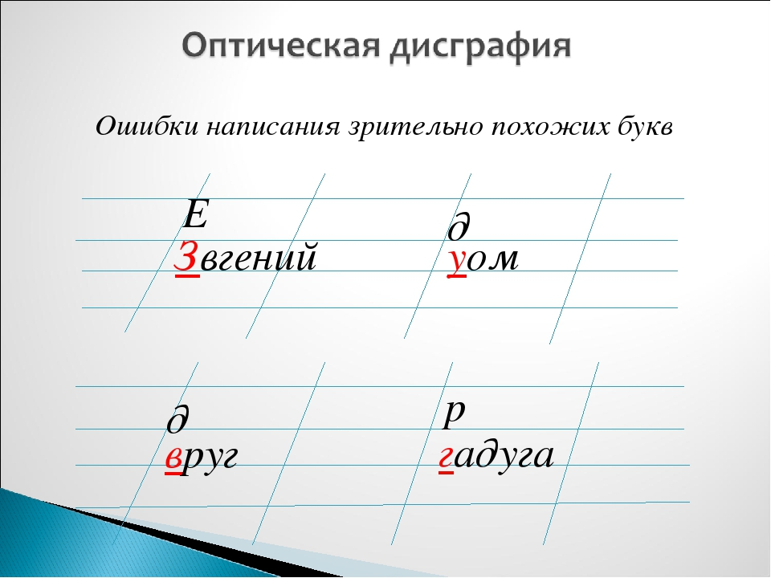

Slide 17
Пути коррекциии
- Коррекция звукопроизношения
- Развитие зрительного и слухового внимания
- Развитие фонематического слуха
- Развитие звукового анализа и синтеза слов
- Развитие лексико-грамматического строя речи

Slide 18
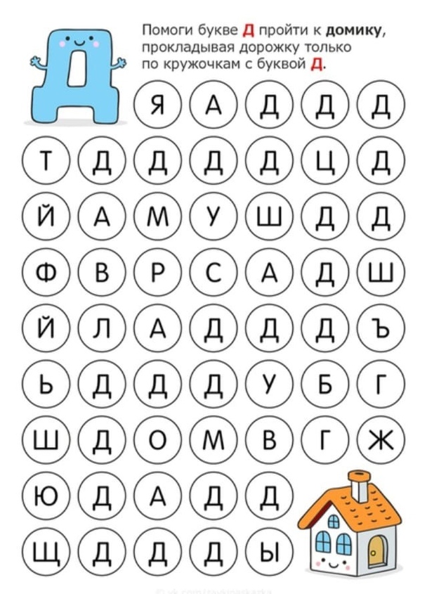
Лабиринт

Slide 19
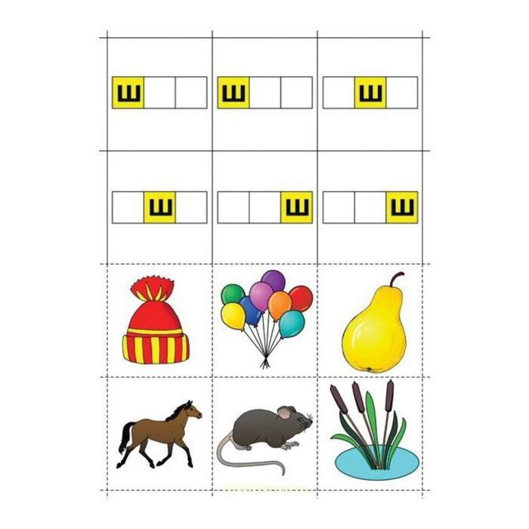
Логопедическое лото

Slide 20
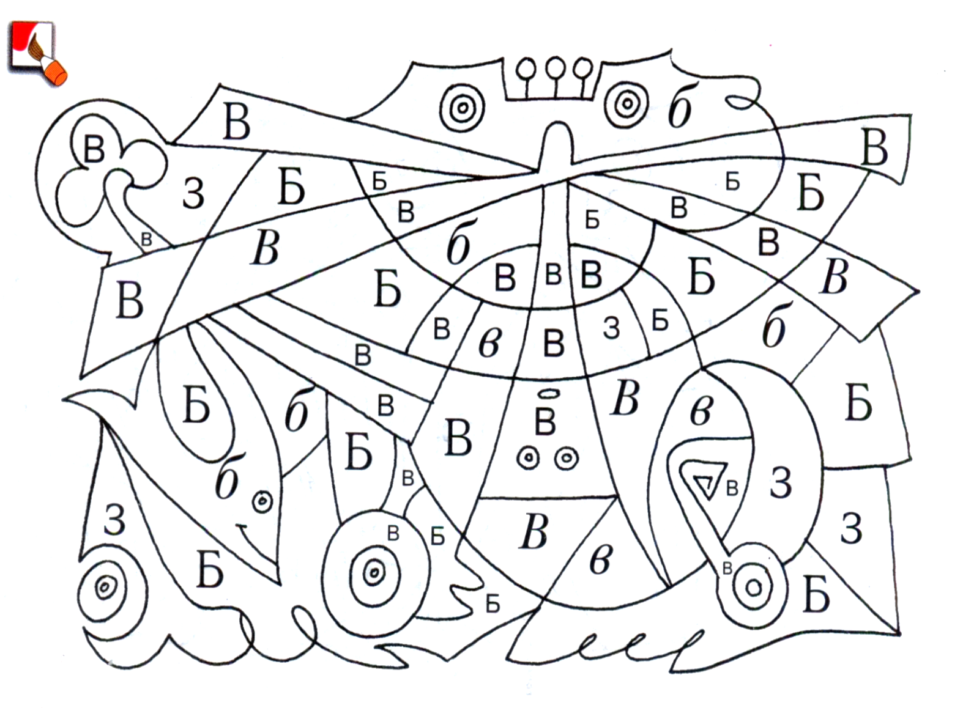
Раскрась букву «В»

Slide 21


Slide 22
Найди спрятавшиеся слова на букву У и напиши их.
Сурок-
Дудочка-
Шутка-

Slide 23
Выпиши парами похожие слова.
Поймать на удочку. Покормить уточку.
В речке лещ, а в лесу клещ.
Большая удача , что у нас есть дача.
На окне роза, а за окном гроза

Slide 24
Вставь пропущенные буквы.
Подчеркни слова, которые ошиблись домиками.
ж
ш
кру…во
…асмин
лы..и
раку..ка
дру..ба
рома..ка
ко..ка
бакла..ан
..орты
ло…адка

Slide 25
Соедини стрелкой словосочетания так, чтобы получилось предложение
Скорый поезд
Забавный щенок
Крупный карась
Первый снег
попался на удочку.
скрипит под ногами.
подрастает у друга.
прибывает на станцию.

Slide 26
Раздели склеившиесядруг с другом слова, запиши предложение
Насоснестучитдятел
На сосне стучит дятел.

Slide 27
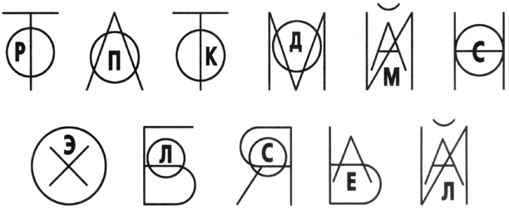
Посмотри внимательно, отгадай слова

Slide 28
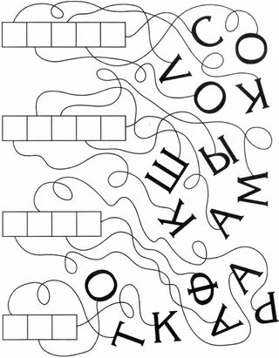
Распутай паутинку, узнай слово

Slide 29
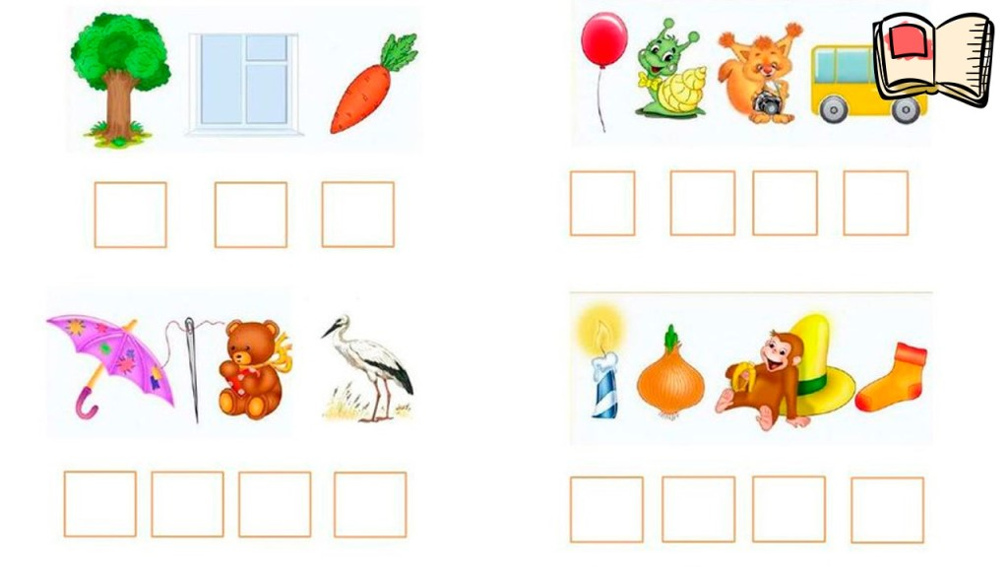
Расшифруй слово.
( по первым звукам)

Slide 30
Спасибо за внимание!

